Slide 1
HTML5

Slide 2
Zjednodušení
Deklarace DOCTYPE
Určení znakové sady

Slide 3
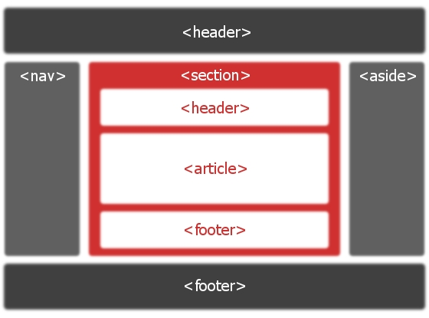
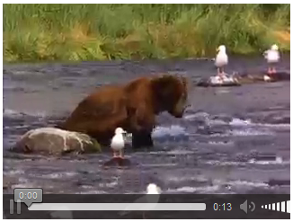
Nové prvky
Sémantické značky
header, footer, article, section, …
Formulářové prvky a typy
number, date, time, calendar, range, …
Grafické prvky
svg, canvas
Multimediální prvky
audio, video
…

Slide 4
Sémantické značky
header
section
article
nav
aside
footer
main
figure

Slide 5
Podpora v prohlížečích
HTML5 podporují všechny moderní prohlížeče
všechny prohlížeče (staré i nové) automaticky chápou neznámé značky jako řádkové (inline)
=> staré prohlížeče musíme naučit chápat neznámé HTML značky jako blokové

Slide 6
Pro staré prohlížeče
Sémantické HTML5 značky nastavíme jako blokové

Slide 7
Vlastní značky
můžeme přidat vlastní HTML značku
způsob zobrazení určíme pomocí CSS
pro správné fungování v IE přidáme řádek v JavaScriptu

Slide 8
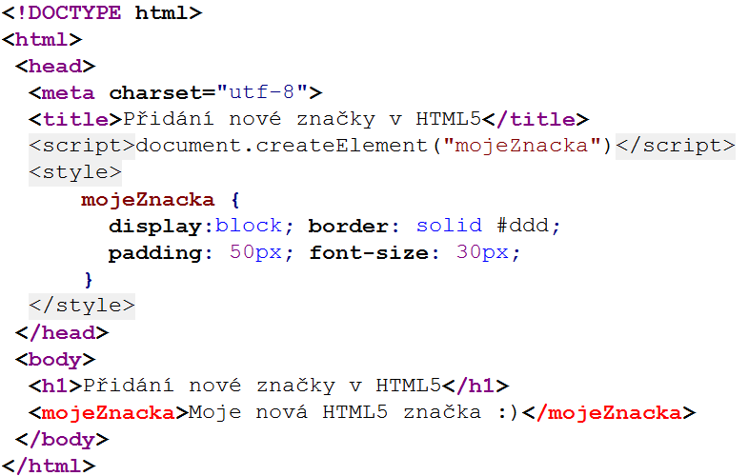
Vlastní značky | kód |

Slide 9
Pro Internet Explorer
<!--[if lt IE 9]>
<script src="http://html5shiv.googlecode.com/
svn/trunk/html5.js"></script>
<![endif]-->
Internet Explorer 8 a starší neumožňuje stylování neznámých značek
řešení: "the shiv„
JavaScriptový kód, umožňující starším verzím prohlížeče Internet Explorer pracovat s HTML5
je třeba jej umístit do hlavičky dokumentu (<head>)
autor: Sjoerd Visscher

Slide 10
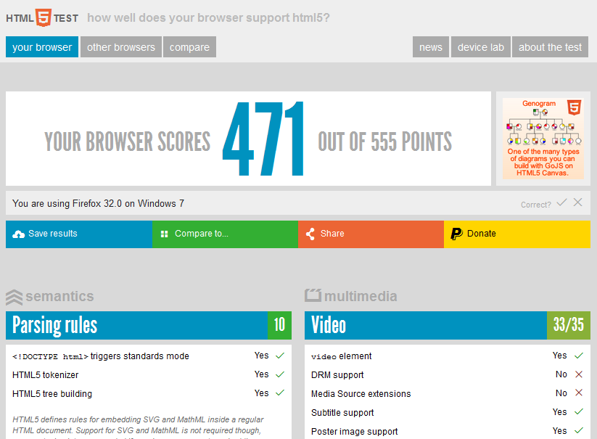
Otestujte si prohlížeč
html5test.com

